Slide 1
데이터 기반 한강 수질 예측
2018. 10. 04
빅데이터과제 progress seminar
홍 한 움

Slide 2
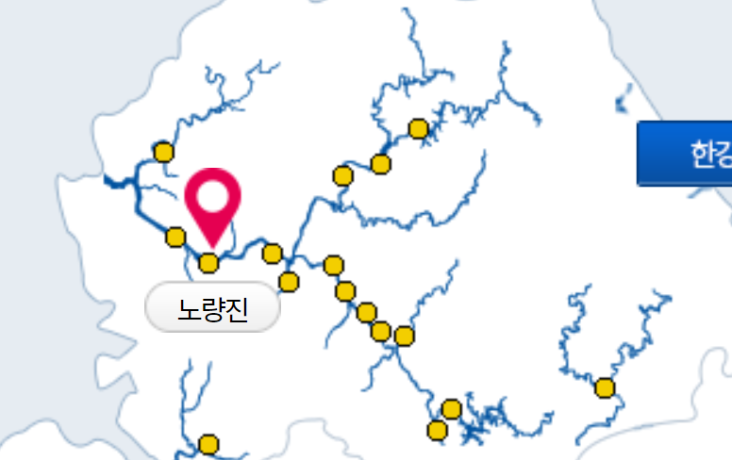
연구의 필요성 및 목적
효율적인 수질 관리를 위한 수질 예측의 필요성
딥러닝 기술의 발달로 가지고 있는 자료를 최대한으로 이용한 수질 예측 가능
물환경 정보 시스템의 정보를 최대한으로 활용 cf) 물리모형 (QUAL2K, WASP)
기존 통계모형의 선형성, 안정성 등의 가정으로부터 비교적 자유로움
다층 퍼셉트론 신경망, 순환신경망(RNN)을 이용한 수질 예측
한국 정보화진흥원의 녹조예측 선행연구: 초기 형태의 RNN
최근 10년간 크게 발전한 순환 신경망 알고리듬 이용
분석 대상 변수: 클로로필-a(Chl-a)
예측 대상 지역: 가양-노량진-팔당
자료 범위: 2008년 1월 – 2017년 12월 (시간 해상도: 주)
Training : 2008.01.10-2017. 08. 05 400개 ( Validation : 2008.01.10-2013. 5. 18 (120개))
Test set: : 2017.08.05-2018. 12. 30 120개

Slide 3
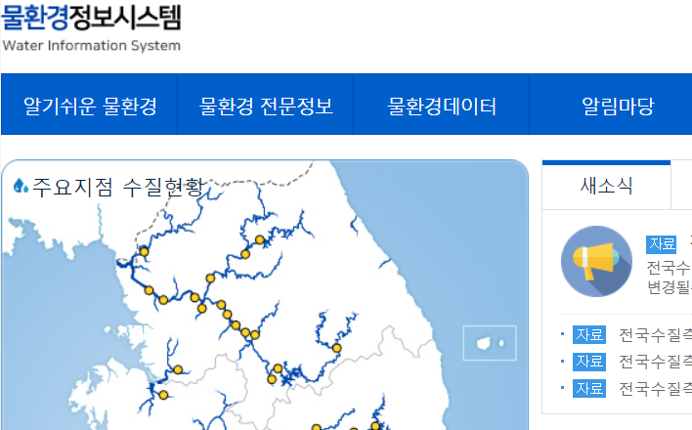
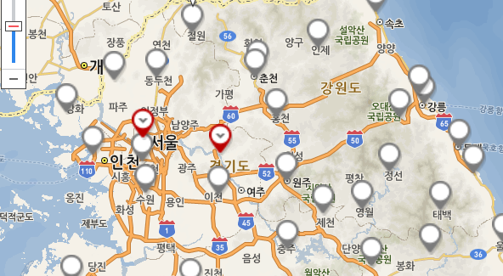
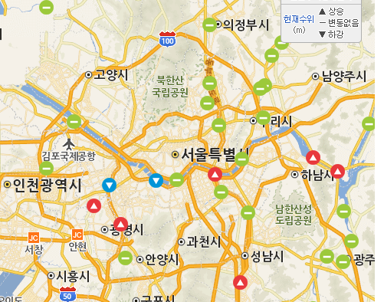
Input변수
현재 및 과거 Chl-a
예측지점 현재 및 과거 수질
예측&상류 지점 과거 Chl-a
(가양, 노량진, 팔당 & 삼봉리, 경안천5, 강상, 강천)
pH, DO, BOD, TN, TP,
수온, …,
전기전도도
총대장균군수
분원성대장균군수
기상 자료
수위, 유량
기온, 강수량, 풍속, 습도, 기압,
일사량
(서울, 양평 관측소)
팔당대교: 수위, 유량
한강대교: 수위, (유량은 2008 년 자료가 없어 제외)

Slide 4
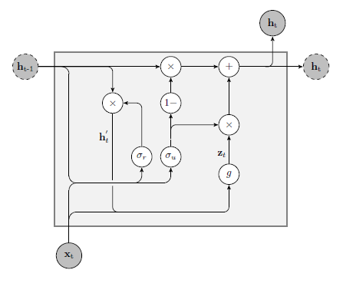
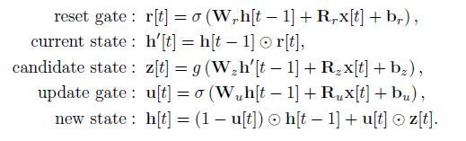


















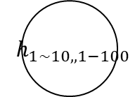










모형
$$y_{가양,t}$$
$$y_{노량진,t}$$
$$y_{팔당,t}$$
클로로필-a
$$h_{1\sim 10,1}$$
$$h_{1\sim 10,,2}$$
$$h_{1\sim 10,,3}$$
$$h_{1\sim 10,,1−100}$$
선형회귀분석모형
MLP
simpleRNN
GRU
LSTM
stateful RNN
$$h_{11}$$
$$h_{12}$$
$$h_{13}$$
$$h_{1,1−100}$$
$${수질}_{t−1}$$
$${기상}_{t−1}$$
$${상류}_{t−1}$$
$${수위}_{t−1}$$
$${수질}_{t−2}$$
$${수위}_{t−2}$$
MLP
$$y^{(t−1)}$$
$$y^{(t)}$$
$$y^{(t+1)}$$
$$h^{(…)}$$
$$h^{(t−1)}$$
$$h^{(t)}$$
$$h^{(t+1)}$$
$$h^{(…)}$$
GRU, LSTM
$$x^{(t−1)}$$
$$x^{(t)}$$
$$x^{(t+1)}$$
${수질}_{t}$
$${기상}_{t}$$
$${상류수질}_{t}$$
$${수위}_{t}$$
Simple RNN

Slide 5
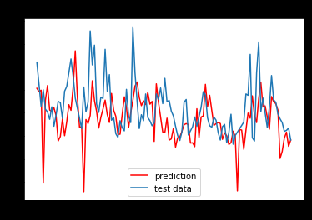
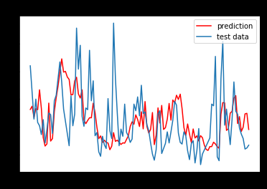
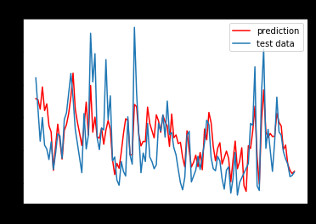
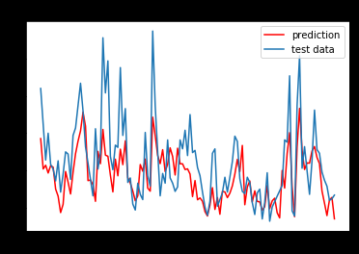
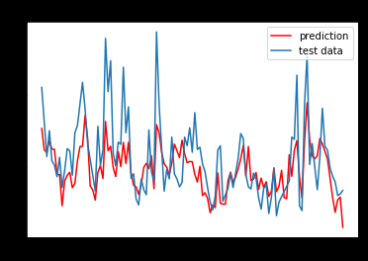
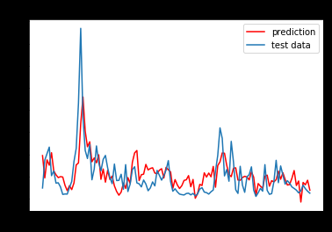
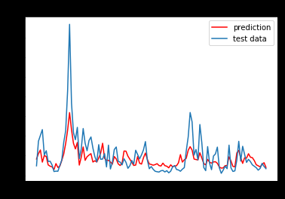
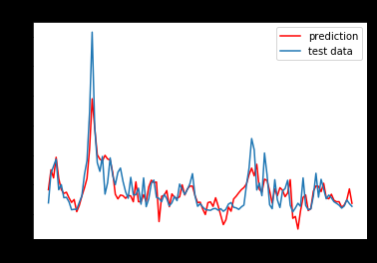
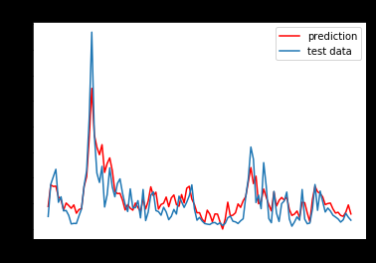
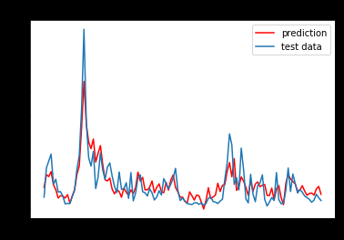
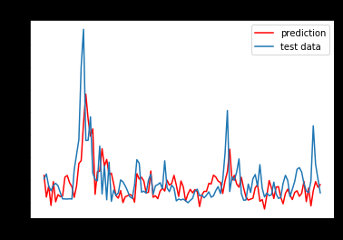
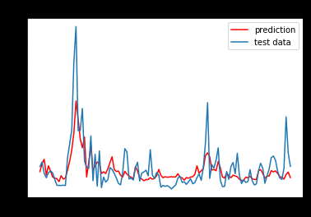
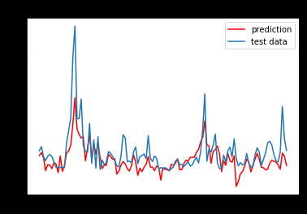
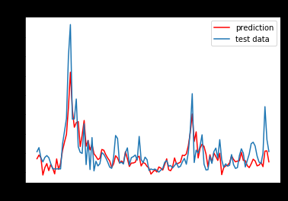
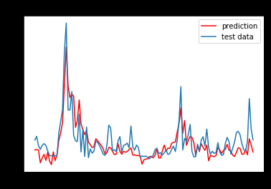
결과
회귀분석
MLP
Simple RNN
GRU
LSTM
팔당댐
노량진
가양
RMSE: 16.95
RMSE: 13.55
RMSE: 12.62
RMSE: 10.93
RMSE: 11.51

Slide 6
요약 및 결론
Chl-a 의 변화 추세와 큰 값을 잘 예측함
회귀분석, ARIMA의 지연예측과 비교됨
데이터가 더 모일 경우 RMSE를 더 줄일 수 있을 것으로 기대
학습을 진행하며 Validation set의 비율을 줄이면서 trainging set 의 크기를 조금씩 늘릴 때마다 RMSE가 크게 줄어들었음
큰 값의 예측 성능이 좋으므로 녹조 예측에 활용 가능
--------------------------------------------------------------------------------
Hyperparameter tuning
Staful RNN 적용시 예측력 향상 기대

